Slide 1
Elektronikai Áramkörök Tervezése és Megvalósítása
10. óra
2016. November 14.
Mellár János
v 2.1. 2013.07.23.

Slide 2
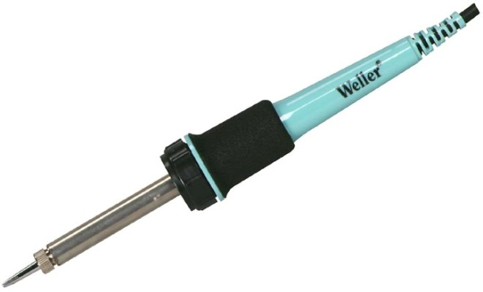
Biztonság
Hideg vég
Meleg vég
Tilos a meleg véget megfogni
A forrasztott alkatrészek melegek
Forrasztóón, folyatószer: forró cseppek
Kötelező: hajgumi

Slide 3
Útmutatók
http://www.ladyada.net/media/common/soldering.pdf
http://www.ladyada.net/learn/soldering/thm.html
http://www.elexp.com/t_solder.htm
http://www.circuitrework.com/guides/7-2-1.shtml
http://www.printedcircuitsboards.com/soldering/102/smt-smd-soldering.html
http://www.kingbass.com/soldering101.html
http://www.aaroncake.net/electronics/solder.htm

Slide 4
Videók
https://www.youtube.com/watch?v=AY5M-lGxvzo
http://www.youtube.com/watch?v=EWeAOemTY_E&noredirect=1
http://www.youtube.com/watch?v=3NN7UGWYmBY
https://www.youtube.com/watch?v=Nq5ngauITsw

Slide 5
Videók
https://www.youtube.com/watch?v=VgcPxdnjwt4
https://www.youtube.com/watch?v=Mrhg5A1a1mU
https://www.youtube.com/watch?v=_GLeCt_u3U8

Slide 6
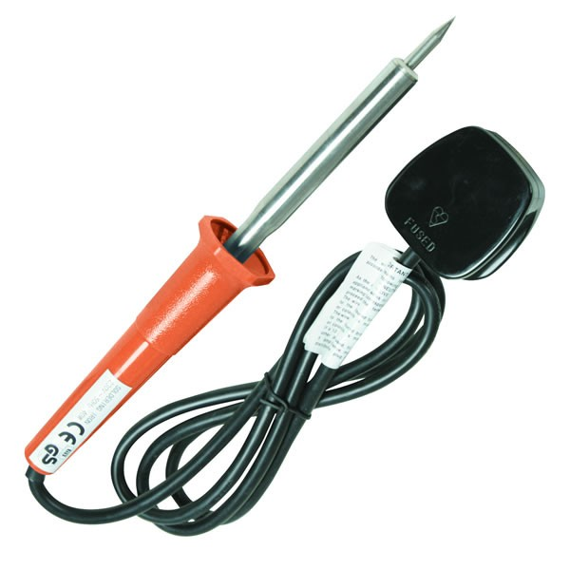
Forrasztópáka

Slide 7
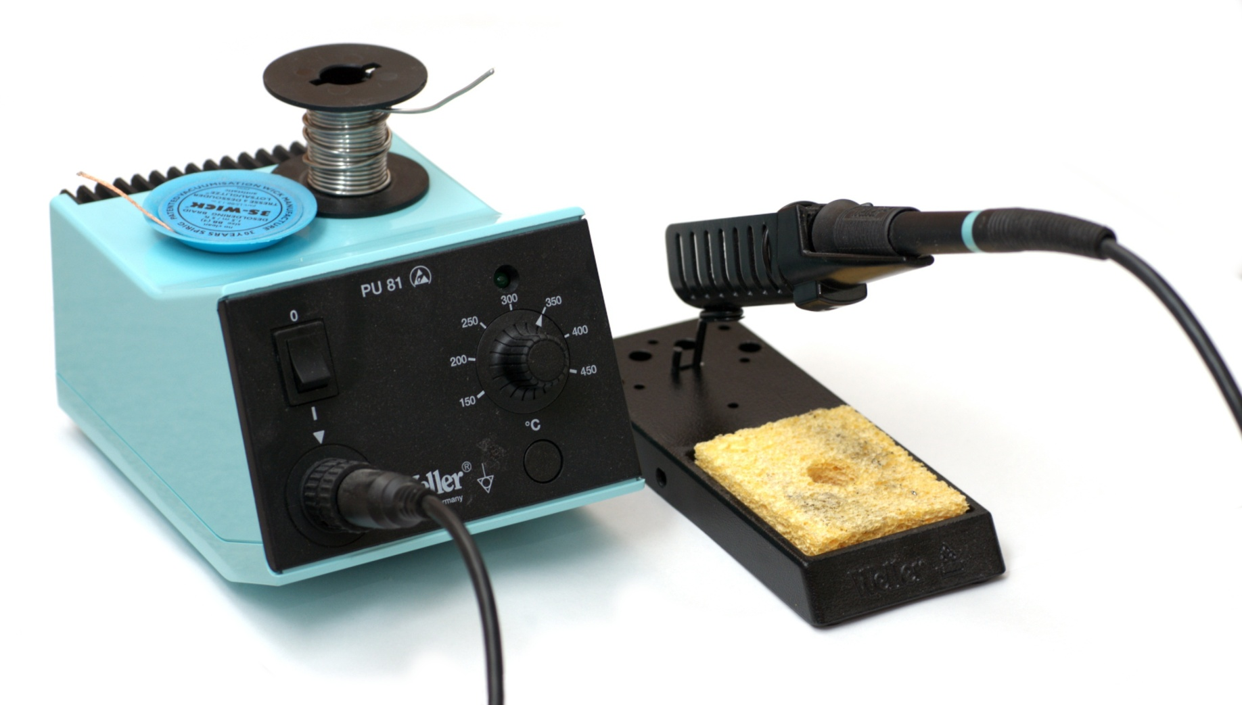
Forrasztópáka

Slide 8
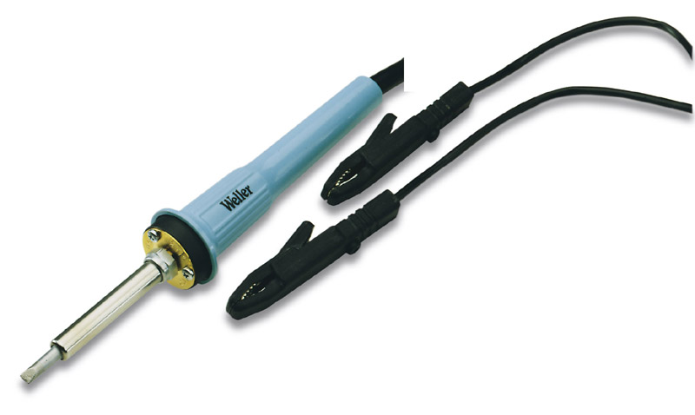
Forrasztópáka

Slide 9
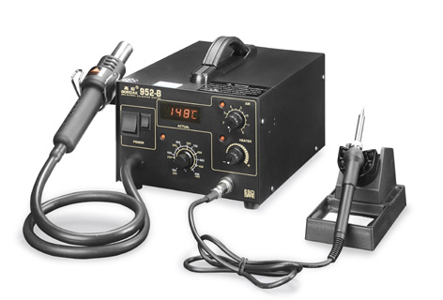
SMT rework station

Slide 10
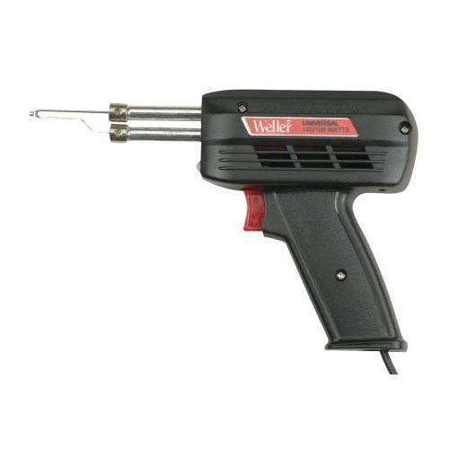
Forrasztópisztoly

Slide 11
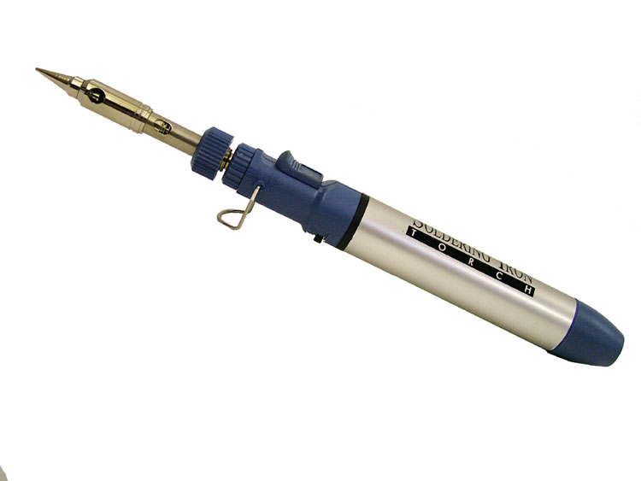
Gáz forrasztópáka

Slide 12
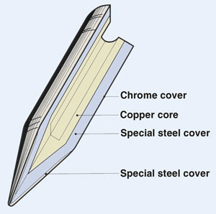
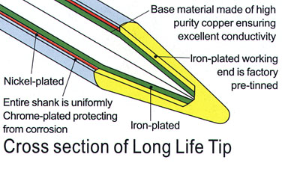
Pákahegy

Slide 13
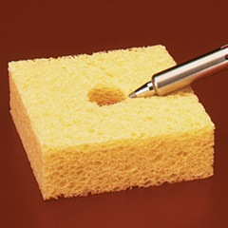
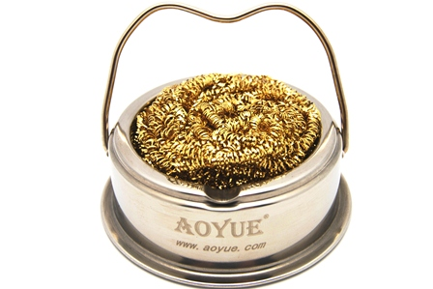
Pákahegy tisztítása

Slide 14
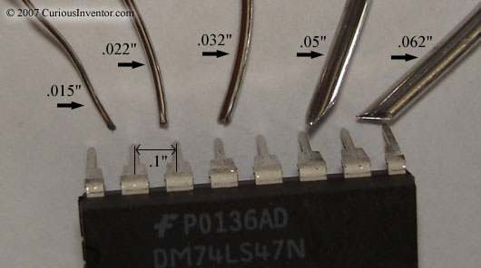
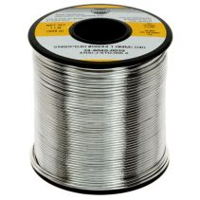
Forrasztóón

Slide 15
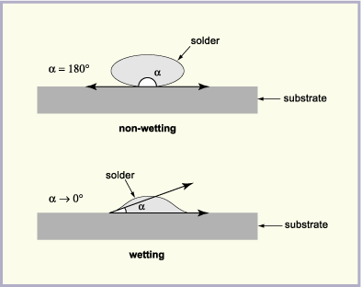
Nedvesítés

Slide 16
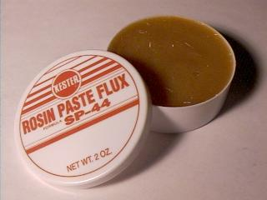
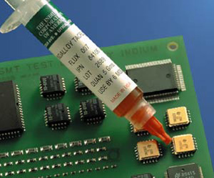
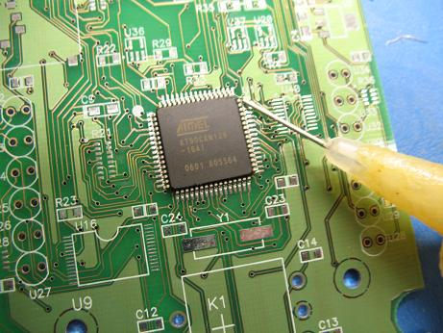
Folyatószer

Slide 17
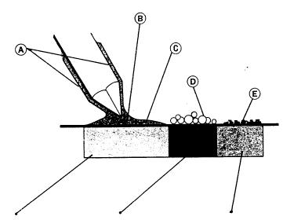
Forrasztás

Slide 18
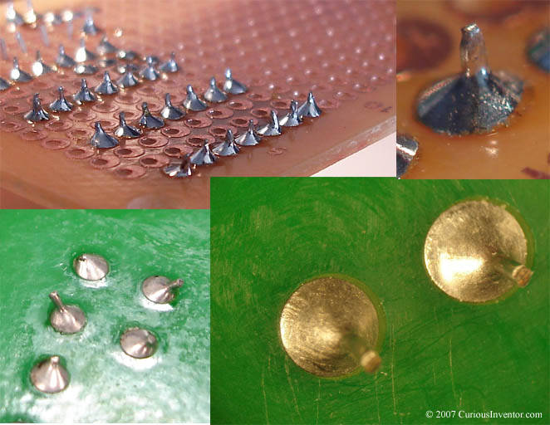
Jó forrasztás

Slide 19
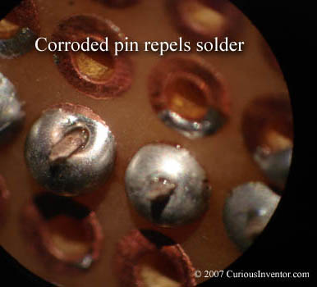
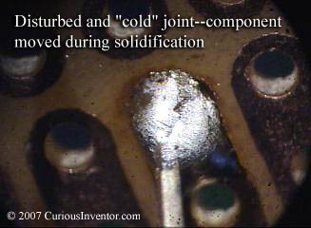
Hibás forrasztás

Slide 20
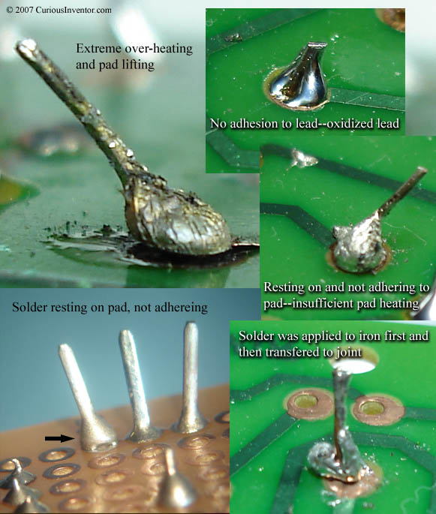
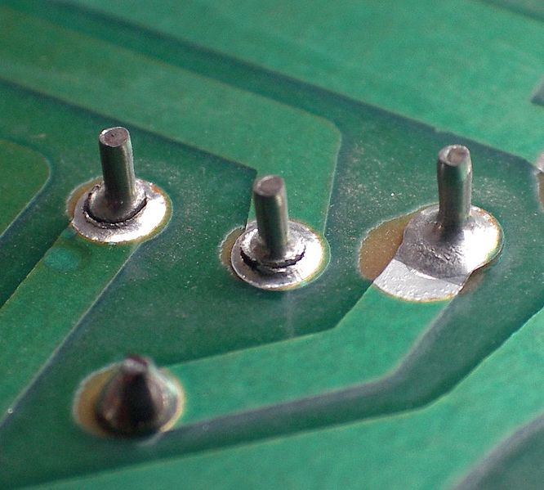
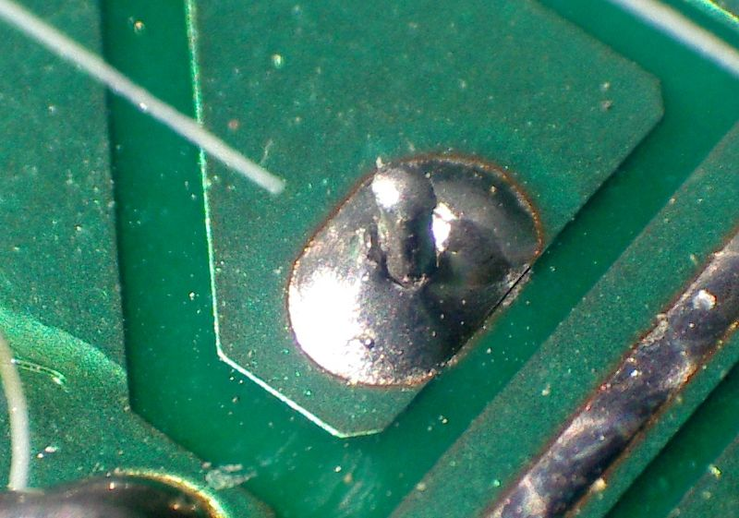
Hibás forrasztás

Slide 21
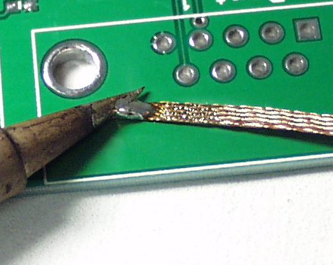
Ónszívó zsinor

Slide 22
Alkatrészek

Slide 23
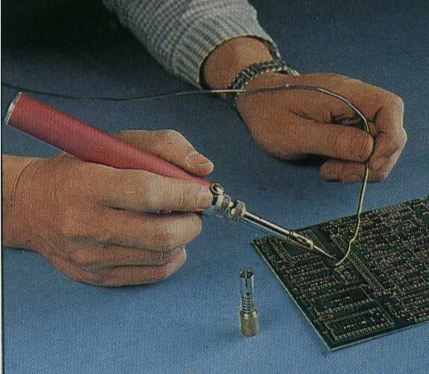
Kéztartás

Slide 24
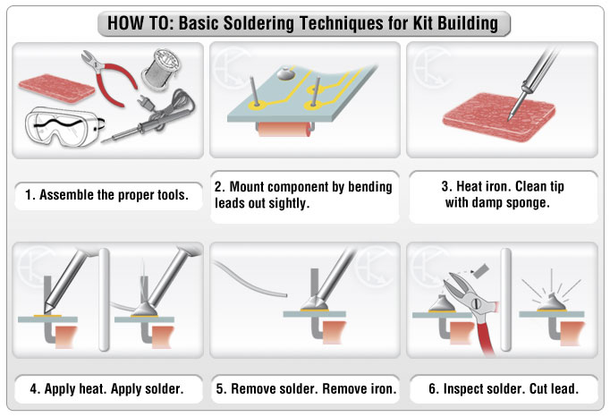
Forrasztás

Slide 25
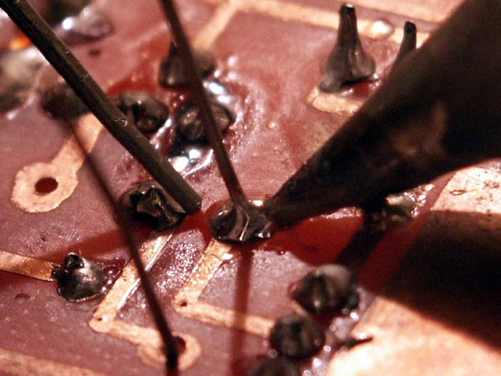
Forrasztás

Slide 26
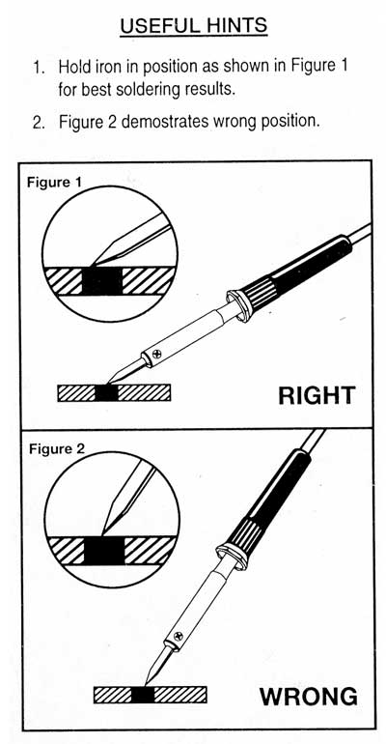
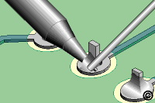
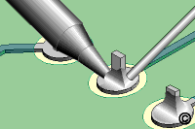

Slide 27
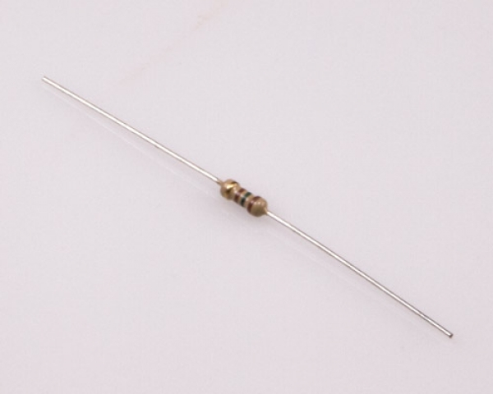
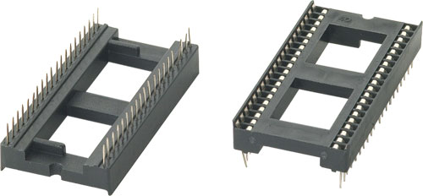
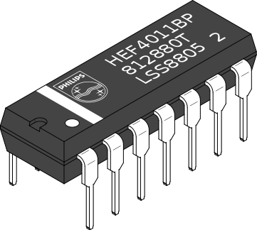
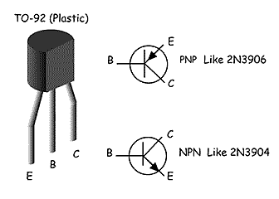
Átmenő alkatrészek

Slide 28
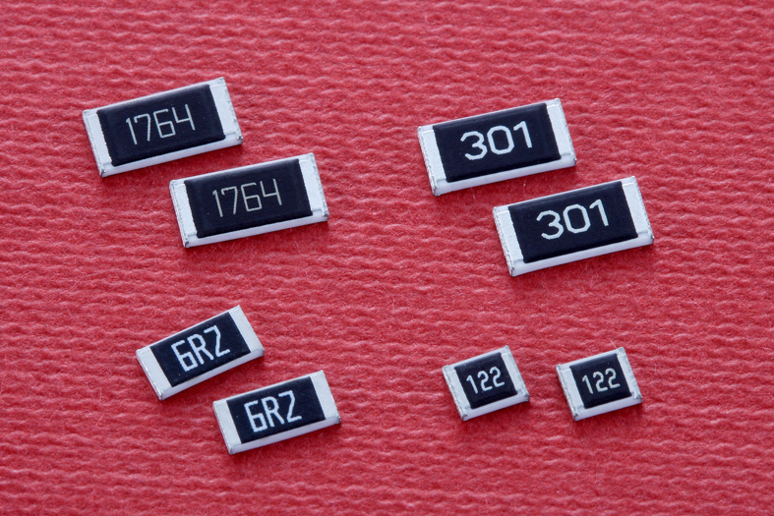
SMD alkatrészek

Slide 29
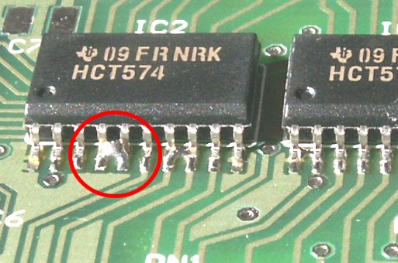
Összeérő alkatrészlábak

Slide 30
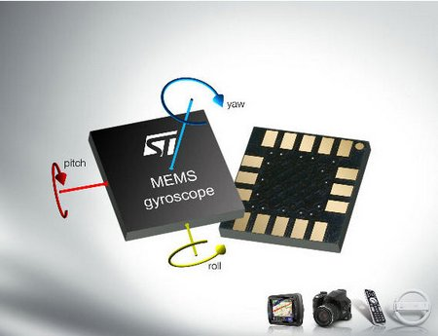
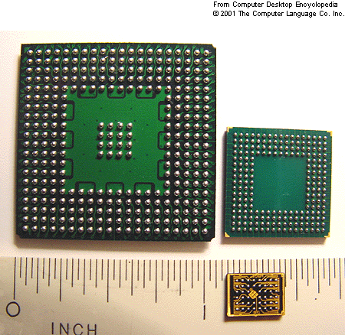
Nehezen forrasztható alkatrészek

Slide 31
Forrpontos Próbapanel

Slide 32
Forrpontos Próbapanel
4 db ellenállás
1 db négy tüskéből álló tüskesor
1 db IC foglalat
Az alkatrészek foglaljanak el minimális helyet!

Slide 33
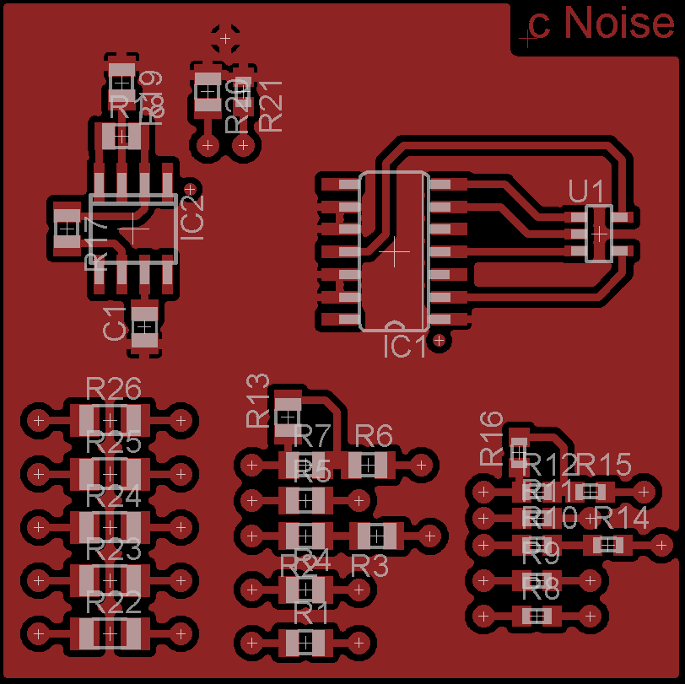
SMD gyakorlópanel

